Slide 1
Windows 2016 Server
Essentials LES 3
Notes:
Er zijn 2 soorten policies:
User policies (user zelf en bij het inloggen van de user)
Computer policies (computer zelf en is bij het opstarten van de computer)
Policies kunnen gebruikt worden om software updates te regelen, of computernamen toewijzen of dingen herconfigureren
OU bevat users, usergroups en computers (meestal wordt er een OU Users en een OU computers gemaakt)
In een groter bedrijf met meerdere departementen is het mss handig om OU te maken via type van computer (subdivisies Apple, HP etc.).

Slide 2
AGDLP
Accounts in Global Groups, Global Groups in Domain Local Groups, Permissies toepassen met Domain Local Groups
Global groups zijn zichtbaar in de ganse Forest, kunnen dus gebruikt worden voor alle doeleinden binnen een Forest. Accounts worden aan deze groep toegevoegd per afdeling/organisatie/verzameling
Domain Local groups zijn enkel zichtbaar binnen het domein. DL groups worden gebruikt voor permissions op fileservers en andere security onderdelen binnen het domein. DL groups zijn niet bruikbaar buiten het eigen domein.
Notes:
AGDLP (Accounts Global Groups Domain Local Permissions) -> dient voor bestandsbeheer
Permission staat u toe om bv in een folder bestanden te zien (toelating / beveiliging)
2 soorten groepen:
Global group -> gebruiken in heel het forest (PXL kan inloggen op UCLL en visa versa)
Domain local group -> alleen lokaal in het domein beschikbaar (UCLL en PXL kunnen niet bij elkaar inloggen)
Risico van een global group -> overal zichtbaar, kwetsbaar
Accounts steken in global groups, global groups steken in domain local groups en op DLG passen we permissies toe
Distribution group type is gemaakt voor voornamelijk email toepassingen

Slide 3
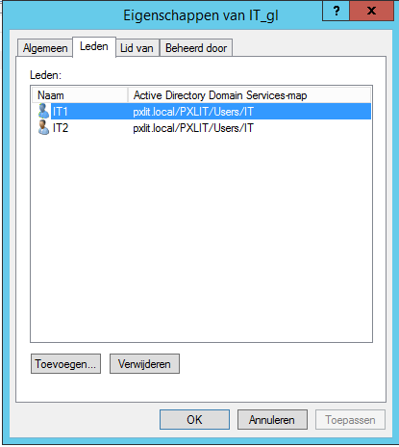
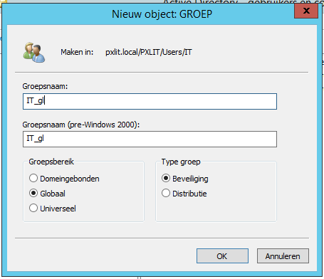
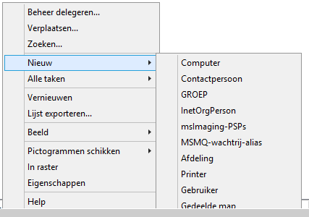
Aanmaken Global/domain local group via AGDLP
Global group: maak een nieuwe groep aan binnen een OU met users, selecteer Globaal Beveiliging. Noem de groep met extensie _GL. Voeg hier de users van de afdeling in toe.
Domain local group: maak een nieuwe groep aan, selecteer Domeingebonden (domain local). Voeg hier nu de global group aan die je hebt aangemaakt.
Je zou nu 2 groepen moeten hebben per OU (IT_gl met als leden de users en IT_dl met als lid enkel de it_gl). Doe dit nu voor elke afdeling

Slide 4
Fileserver
Een fileserver is een folder die toegankelijk is voor users via het netwerk. De fileserver is meestal beveiligd en enkel toegankelijk voor specifieke user groups.
Een fileserver kan zowel op de server staan alsook op een andere locatie.
Standaard zal een fileserver volledig toegankelijk zijn via de share, maar is de permissie beperkt via het tabblad “beveiliging” (security). De meest beperkende factor bij zowel “delen” (sharing) als bij “beveiliging” (security) bepaalt de user rechten in die folder. Ook al zetten we de ganse map volledig open (volledige toegang), via “beveiliging” kunnen we alle users nog beperken per folder/bestand.
Notes:
Security geldt lokaal altijd
Sharing geldt alleen via het netwerk

Slide 5
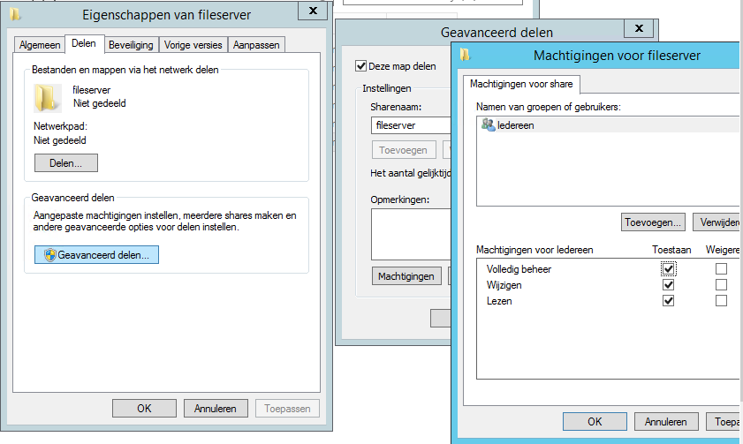
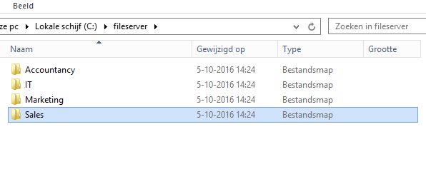
Aanmaken fileserver
Maak een nieuwe map, genoemd Fileserver in de root van je server. Maak in deze map nieuwe mappen per afdeling (Accountancy, IT, Marketing en Sales).
Klik rechtermuis op de map Fileserver en selecteer “Geavanceerd delen”. Deel nu de fileserver voor iedereen met Volledig beheer (Full control)

Slide 6
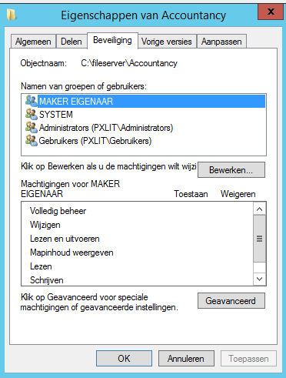
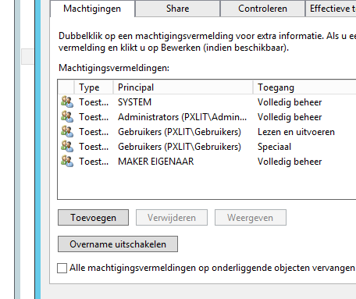
Aanmaken fileserver / rechten per afdeling
We gaan nu per afdeling de beveiliging aanpassen.
Selecteer de map Accountancy. Doe rechtermuisknop en ga naar beveiliging. Klik geavanceerd en overname uitschakelen / inheritance (waarvoor dient dit?)
Verwijder de reeds bestaande security

Slide 7
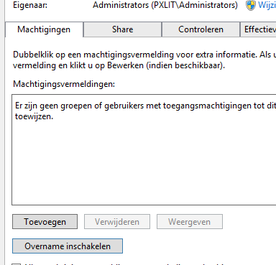
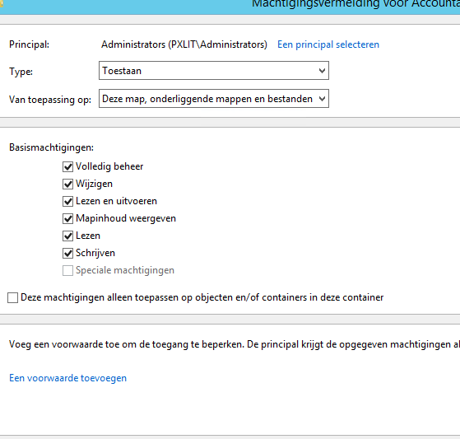
Security fileserver
Klik nu op toevoegen en voeg de administrator opnieuw toe en geef deze volledig beheer. Welke mogelijkheden heeft de administrator nu?

Slide 8
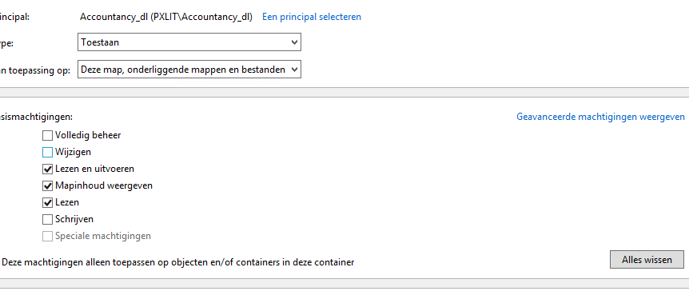
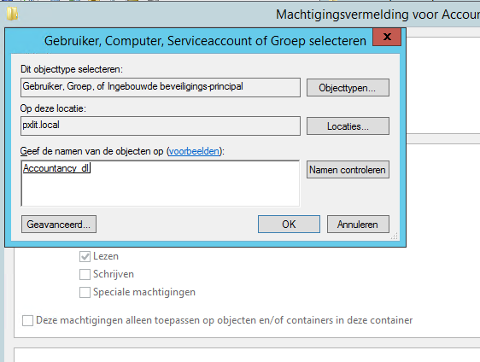
Security fileserver
Voeg nu de accountancy_dl groep toe (waarom niet de global group?) en geef deze de juiste rechten zodat hij ook kan schrijven, maar de rechten van de folder niet kan aanpassen (doe dit via geavanceerde machtigingen weergeven).
Welke rechten heb je toegepast (kijk niet naar screenshot, niet alle machtigingen staan goed).

Slide 9
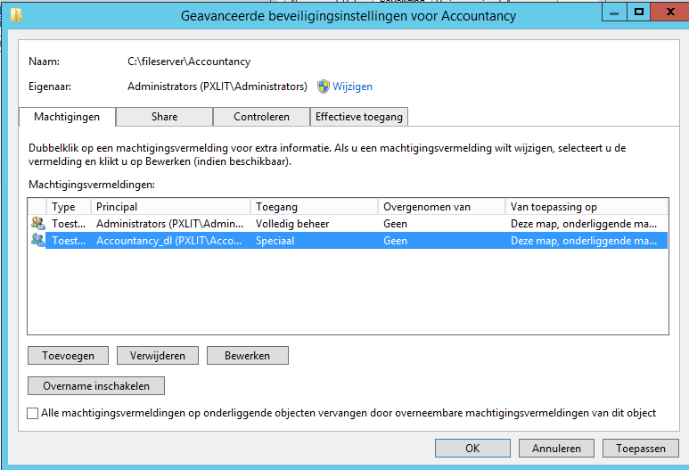
Security fileserver
Nu staat achter je DL groep speciaal (let op dat je niet volledig beheer hebt ingesteld).
Doe dit nu voor elke afdeling.
Zorg nu ook voor de correcte instelling van de root folder van fileserver.
Als resultaat zou je als gebruiker enkel in je eigen afdeling mogen, daar schrijfrechten hebben maar de beveiliging niet mogen aanpassen. Je kan ook geen bestanden of folders creeren in de map fileserver

Slide 10
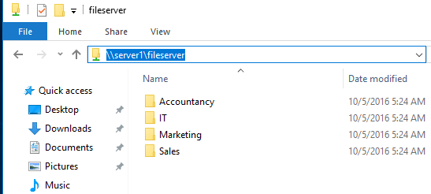
Connecteren op fileserver via client manueel
Ga nu naar je client en typ \\servernaam\fileserver om aan je fileserver te geraken. Test de security door te controleren wat je machtigingen zijn per folder.
Notes:
ROOT MAP ALTIJD BEVEILIGEN!

Slide 11
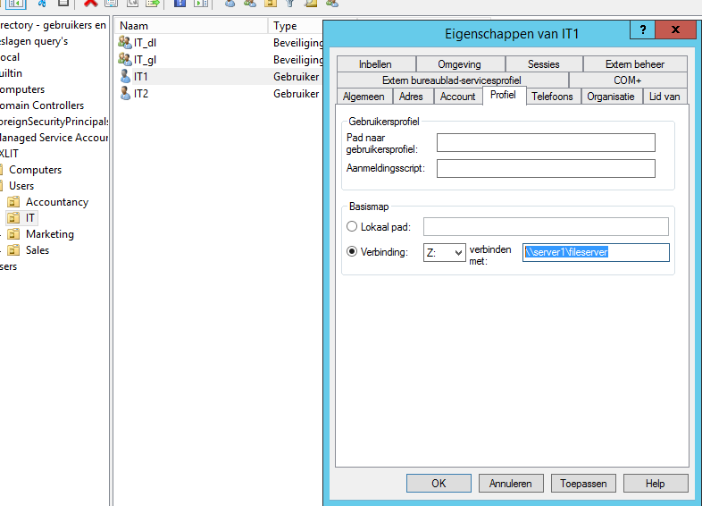
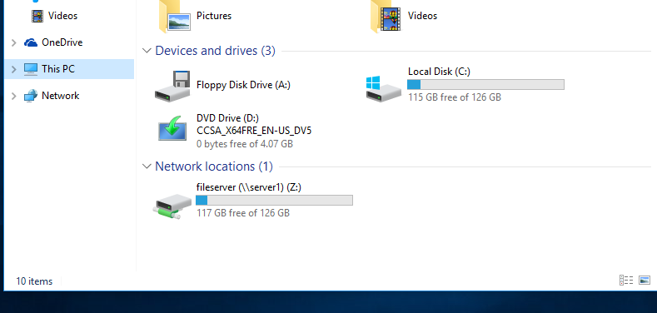
Mounten van fileserver via user
Ga naar de user op Active Directory Gebruikers en Computers
Dubbelklik op de gebruiker en selecteer profiel. Hier kan je per gebruiker een verbinding maken met een drive letter op een netwerk share.
Vul de netwerk locatie van je fileserver in. Test dit nu door in te loggen met een gebruiker en naar zijn drives te kijken.

